Slide 1
Ja a veci okolo mňa
Jeseň a vzduch
Prečo sa vietor mení

Slide 2
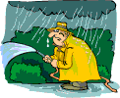
Ako vzniká búrka
Zahrajme sa na búrku
Didaktická hra
Postavte sa za seba do KRUHU. Určite si jedného spolužiaka, ktorý začne hru. Dajte všetci ruky k uchu spolužiaka, ktorý je pred vami. Určený žiak začne šúchať dlaňami pri uchu spolužiaka pred ním. Ten sa pridá k nemu a spraví to isté spolužiakovi pred ním. Tak pokračujete v kruhu, až prídete opäť k prvému. Ten teraz začne tlieskať (ostatní ešte stále šúchajú dlaňami) a opäť sa postupne k nemu pridávajú ostatní. Ďalej hra pokračuje vždy od prvého: búchaním do stehien, dupaním. Búrka je najsilnejšia. Keď všetci dodupú, prvý začne opäť búchať do stehien, tlieskať rukami a nakoniec šúchať dlaňami. Búrka sa skončila.
Poďme teraz spolu preskúmať čo sa dialo počas búrky!

Slide 3
Sila vetra
Tvorivá úloha
Sila vetra
Pomôcky:
Postup: Spoločne sa zamyslite nad tým, ako sa správa vietor počas jednotlivých častí hry, ktorú ste si zahrali.
Výskum: Aký silný je vietor, keď sme:
Šúchali o seba dlane?
Tlieskali?
Búchali do stehien?
Dupali nohami o zem?

Slide 4

Sial vetra
Odpoveď:
Šúchanie rukami – Vánok
Tlieskanie – Víchor
Búchanie do stehien – Uragán
Dupot nohami o zem – Tornádo

Slide 5
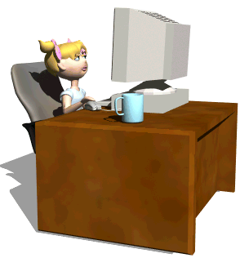
Vánok
VÁNOK je ľahučký vetrík.
Jemne hľadí trávu, kvety a listy na stromoch. Voda v rieke a v jazere je pri ňom pokojná.
Zdroj: Žigová, Lucia - Jančichová, Adriana - Doušková, Alena. Metodická príručka Prírodoveda pre 2. ročník základných škôl. 1. vydanie. Bratislava : Orbis Pictus. s. 54 ISBN 978-80-7158-976-1

Slide 6
Víchor
VÍCHOR je prudký vietor.
Ohýba stromy a trávu. Na vode sú vlny, ktoré dokážu kolísať lode.
Zdroj: Žigová, Lucia - Jančichová, Adriana - Doušková, Alena. Metodická príručka Prírodoveda pre 2. ročník základných škôl. 1. vydanie. Bratislava : Orbis Pictus. s. 54 ISBN 978-80-7158-976-1

Slide 7
Uragán
URAGÁN veľmi silný vietor.
Vytrháva , láme stromy a odnáša strechy domov. Voda sa vylieva z riek a jazier na breh.
Zdroj: Žigová, Lucia - Jančichová, Adriana - Doušková, Alena. Metodická príručka Prírodoveda pre 2. ročník základných škôl. 1. vydanie. Bratislava : Orbis Pictus. s. 54 ISBN 978-80-7158-976-1

Slide 8
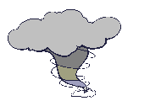
Tornádo
TORNÁDO je ničivý vzdušný vír.
Má tvar lievika a strháva so sebou všetko, čo mu stojí v ceste.
Zdroj: Žigová, Lucia - Jančichová, Adriana - Doušková, Alena. Metodická príručka Prírodoveda pre 2. ročník základných škôl. 1. vydanie. Bratislava : Orbis Pictus. s. 54 ISBN 978-80-7158-976-1

Slide 9
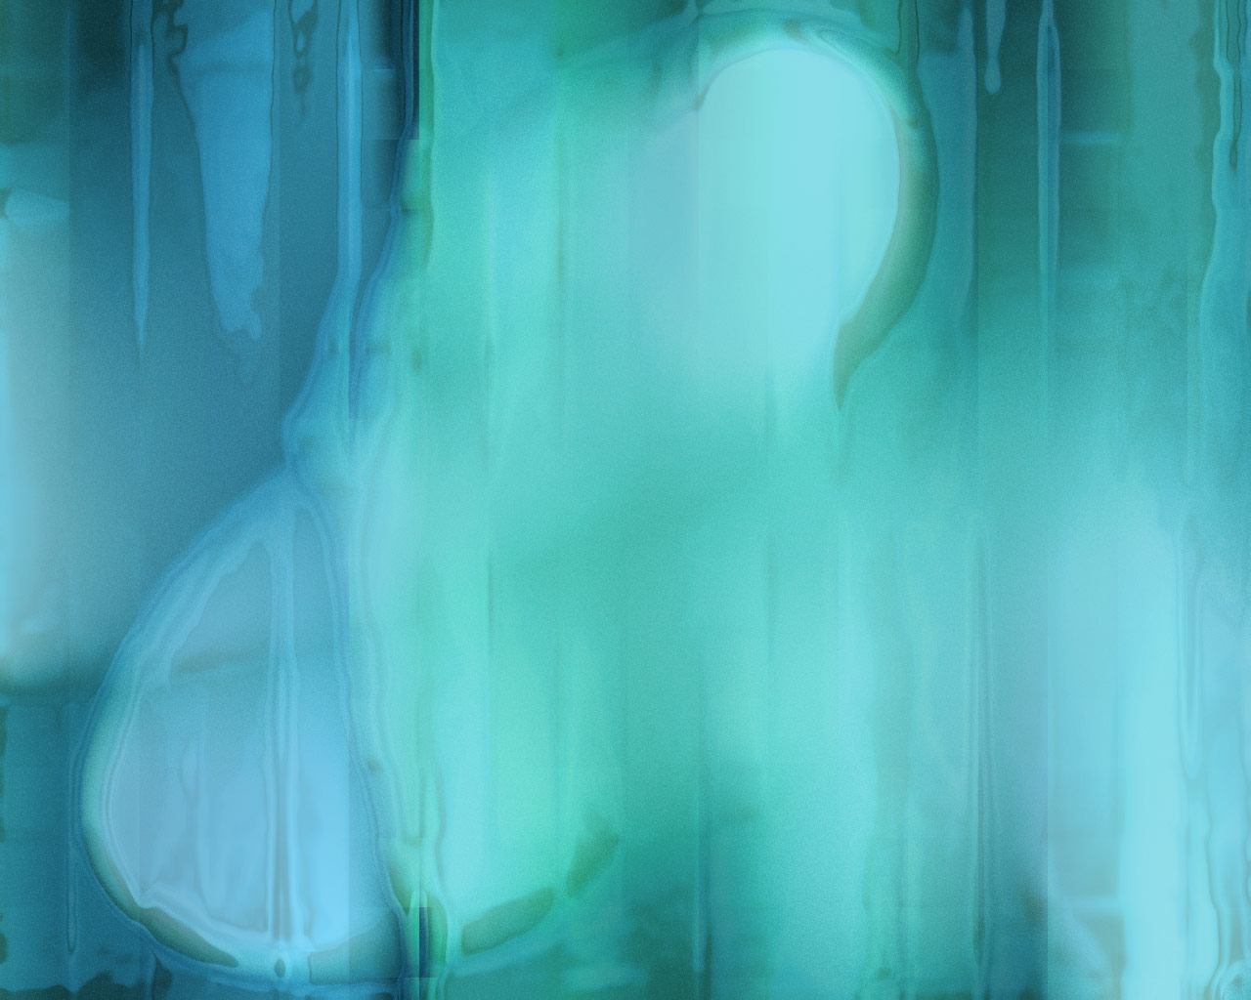
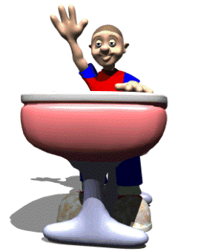
Dovidenia!

Slide 10
Zdroj
http://office.microsoft.com/sk-sk/images/?CTT=97
http://www.gify.nou.cz/index.htm
http://www.beruska8.cz/odkazy/gif.htm
Wiegerová, Adriana - Česlová, Gabriela - Kopáčová, Janka. Prírodoveda pre 2. ročník základných škôl. 1. vydanie. Bratislava : Slovenské pedagogické nakladateľstvo, 2009. 64 s. ISBN 978-80-10-01797-3
Žigová, Lucia - Jančichová, Adriana - Doušková, Alena. Metodická príručka Prírodoveda pre 2. ročník základných škôl. 1. vydanie. Bratislava : Orbis Pictus. 84 s. ISBN 978-80-7158-976-1

